Slide 1
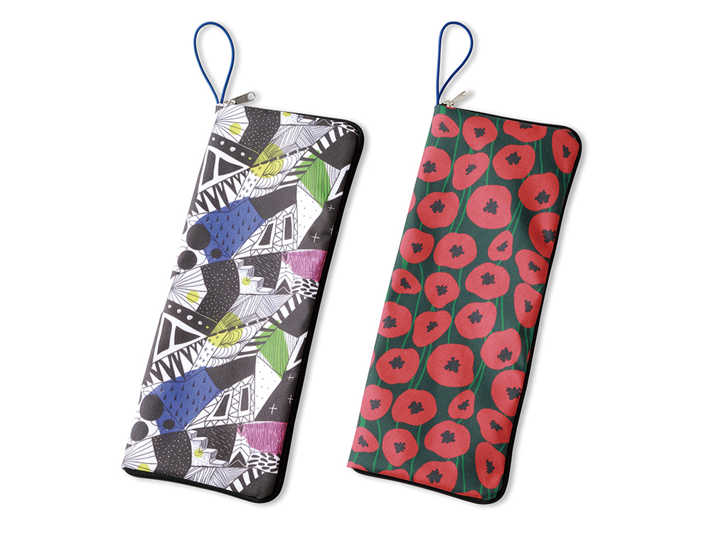
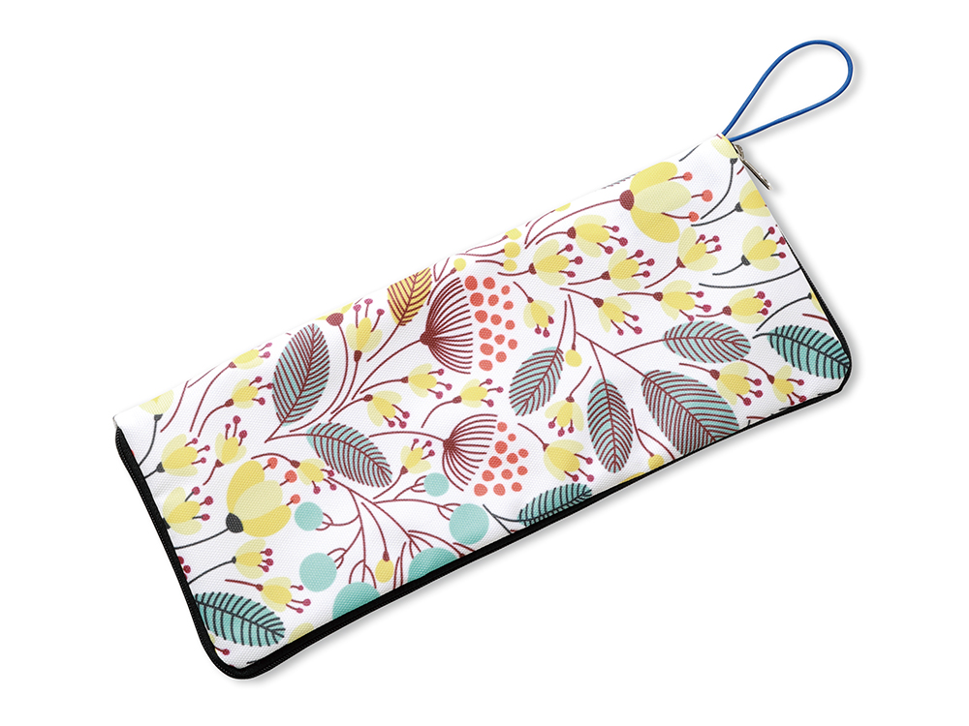
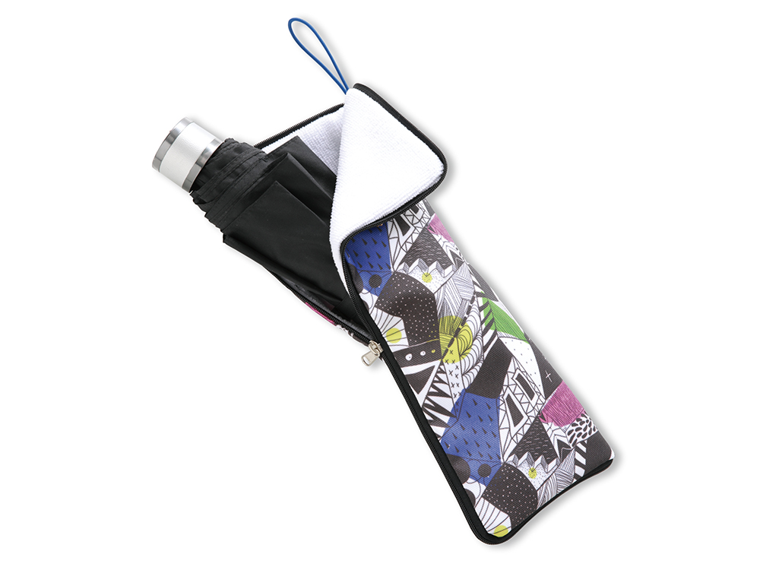
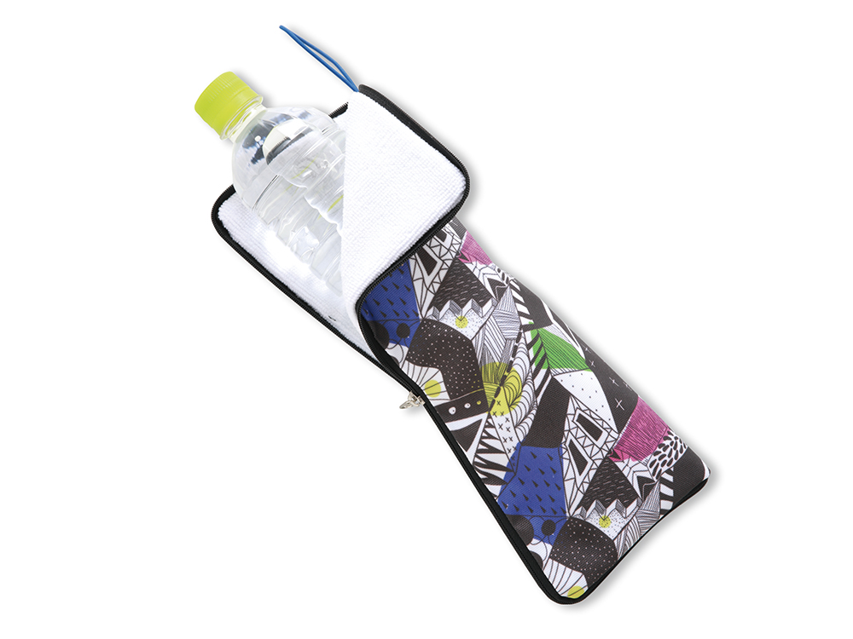
フルカラー傘ケース
濡れた折りたたみ傘をサッと収納！100個からオリジナルフルカラープリントできる！
100個から
内側に吸水性の高いマイクロファイバーを使用。 傘だけではなくペットボトルケースとしても使用できます。 夏場の冷えたペットボトルの汗かきも吸収。 便利ノベルティグッズです。 表全面フルカラー印刷可能
品 番 org415 サイズ 約240×300mm（展開時） 材 質 ポリエステル等 印 刷 フルカラー 外 装 個別PP袋入
校了後約35日～

